Slide 1
Green Your Life app
技術成分

Slide 2
技術亮點
透過google api 讀取用戶位置
使用範圍橫跨firebase的authentication、firestore database、realtime database、storage
QR code產生和掃描功能，將繁雜的資訊用簡單方式轉換
存取功能讓user能使用自己的圖片

Slide 3
目錄
1. 扉頁
2.首頁(我的里程數)
3.綠色商店
4.QR code頁面
5.減碳好夥伴
6.綠色藏寶圖

Slide 4
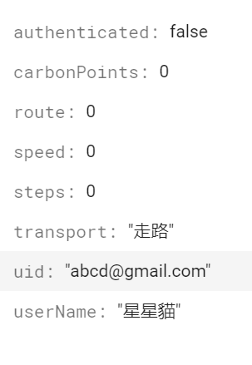
1. 扉頁
會員登入
使用firebaseAuth，signInWithEmailAndPassword，透過SharedPreferences方便後續頁面讀取使用者帳號
會員註冊
使用firebaseAuth追加用戶，createUserWithEmailAndPassword，註冊成功時新增資料到firestore作為C point讀取依據，並將帳號回傳會員登入頁面，方便使用者不用再次輸入

Slide 5
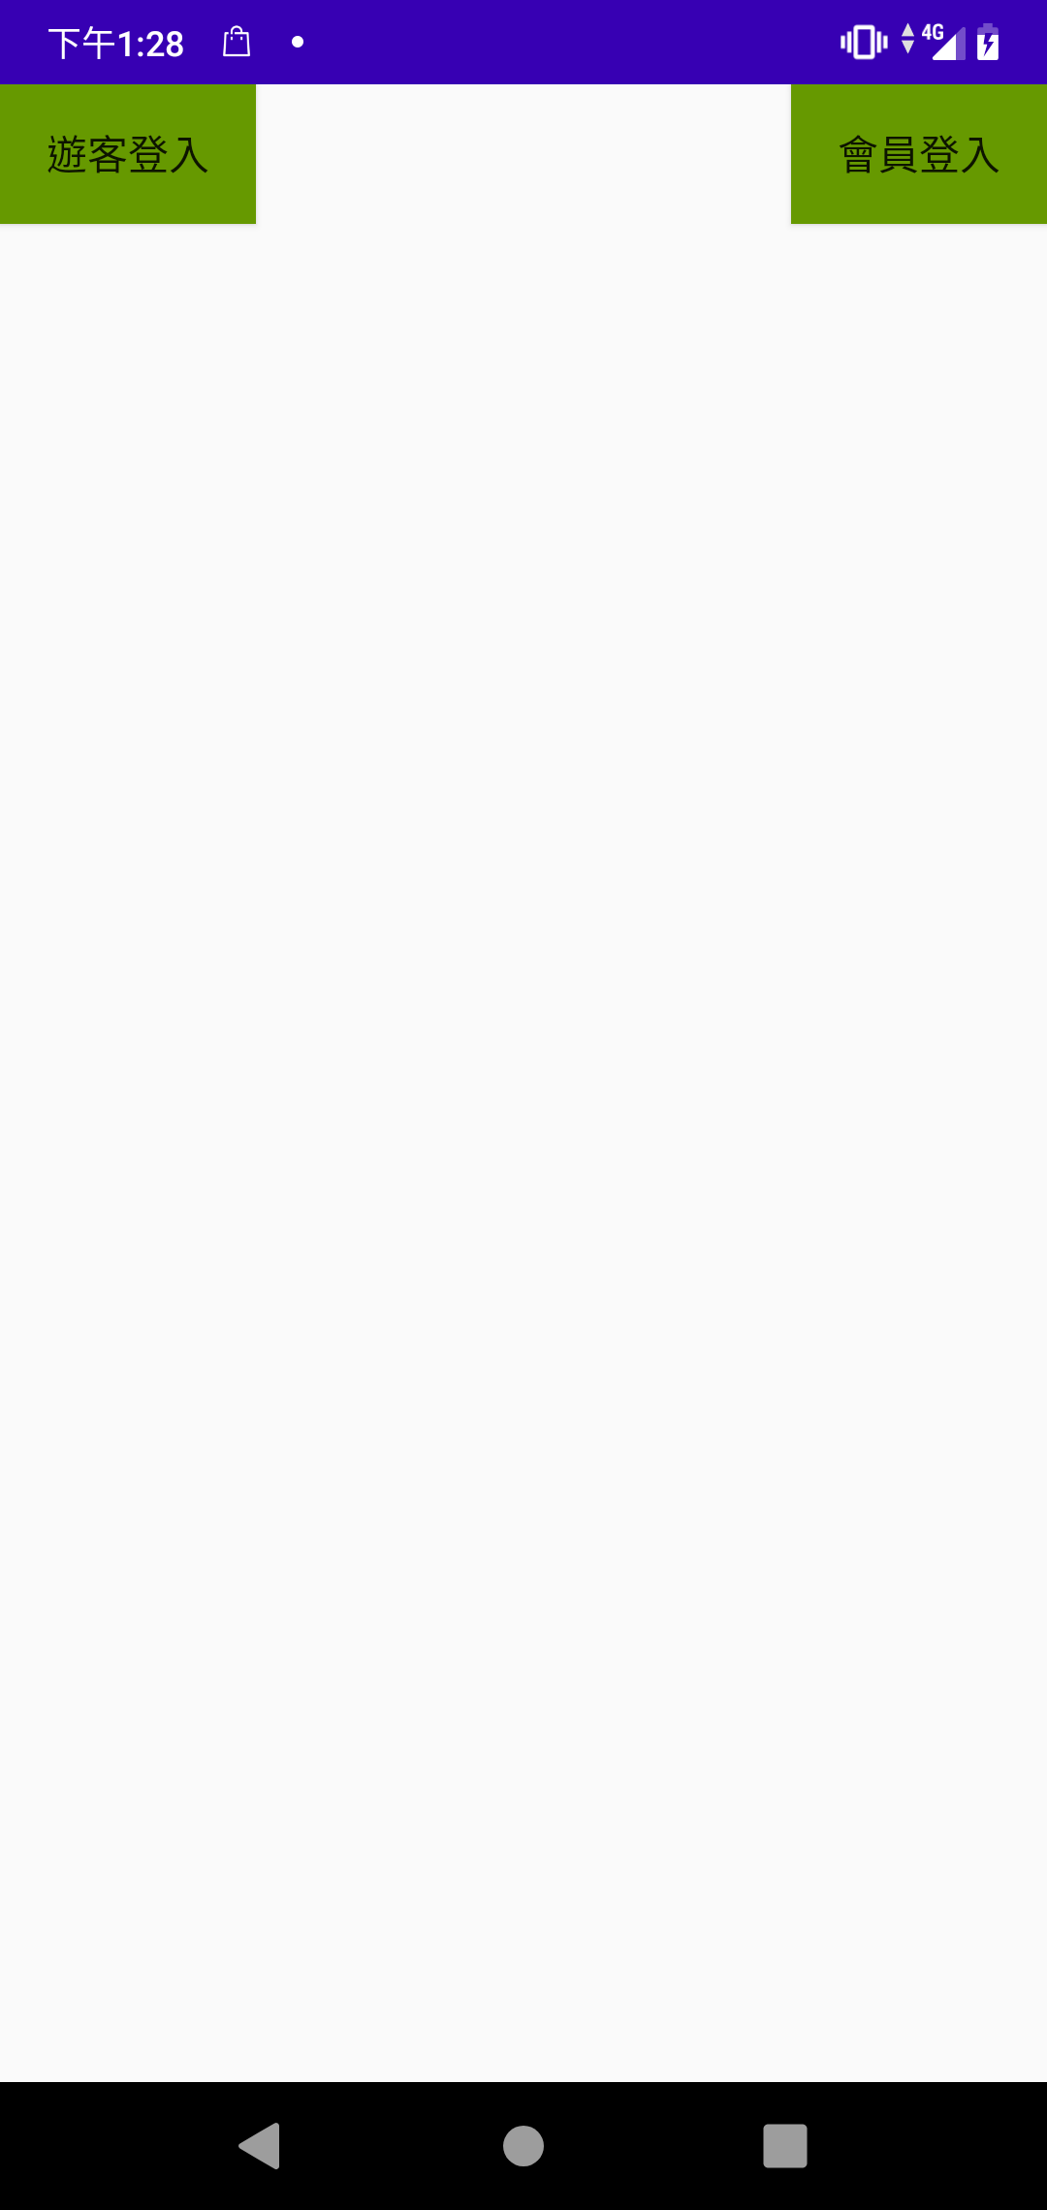
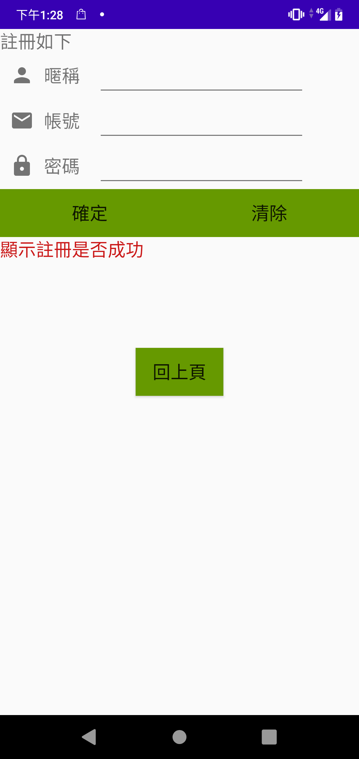
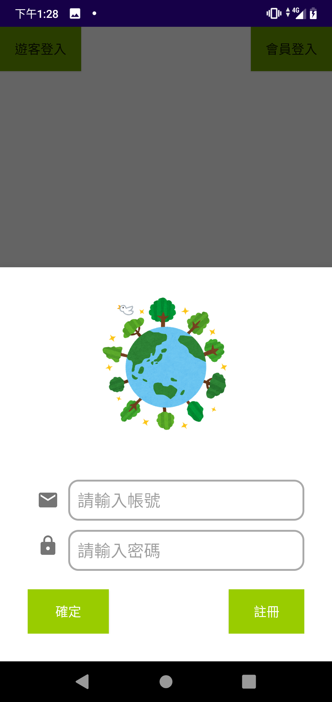

Slide 6
2.首頁(我的里程數)
讀取用戶資訊:
透過firestore database取得用戶的c point相關數據
用戶更換相片功能:
透過realtime database和storage讓用戶能設定個人照片，並新增進User資料夾，再次讀取時透過user id即能對比相片資料，並藉由Picasso的library達到相片快取效果。
計步器:
透過監測sensor狀態變化來達到計步效果

Slide 7
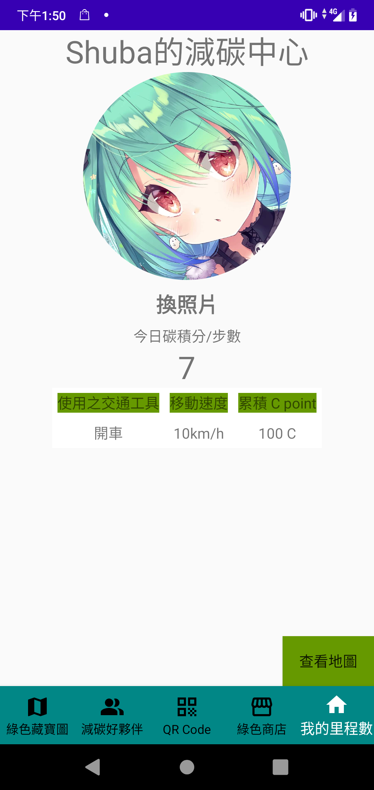
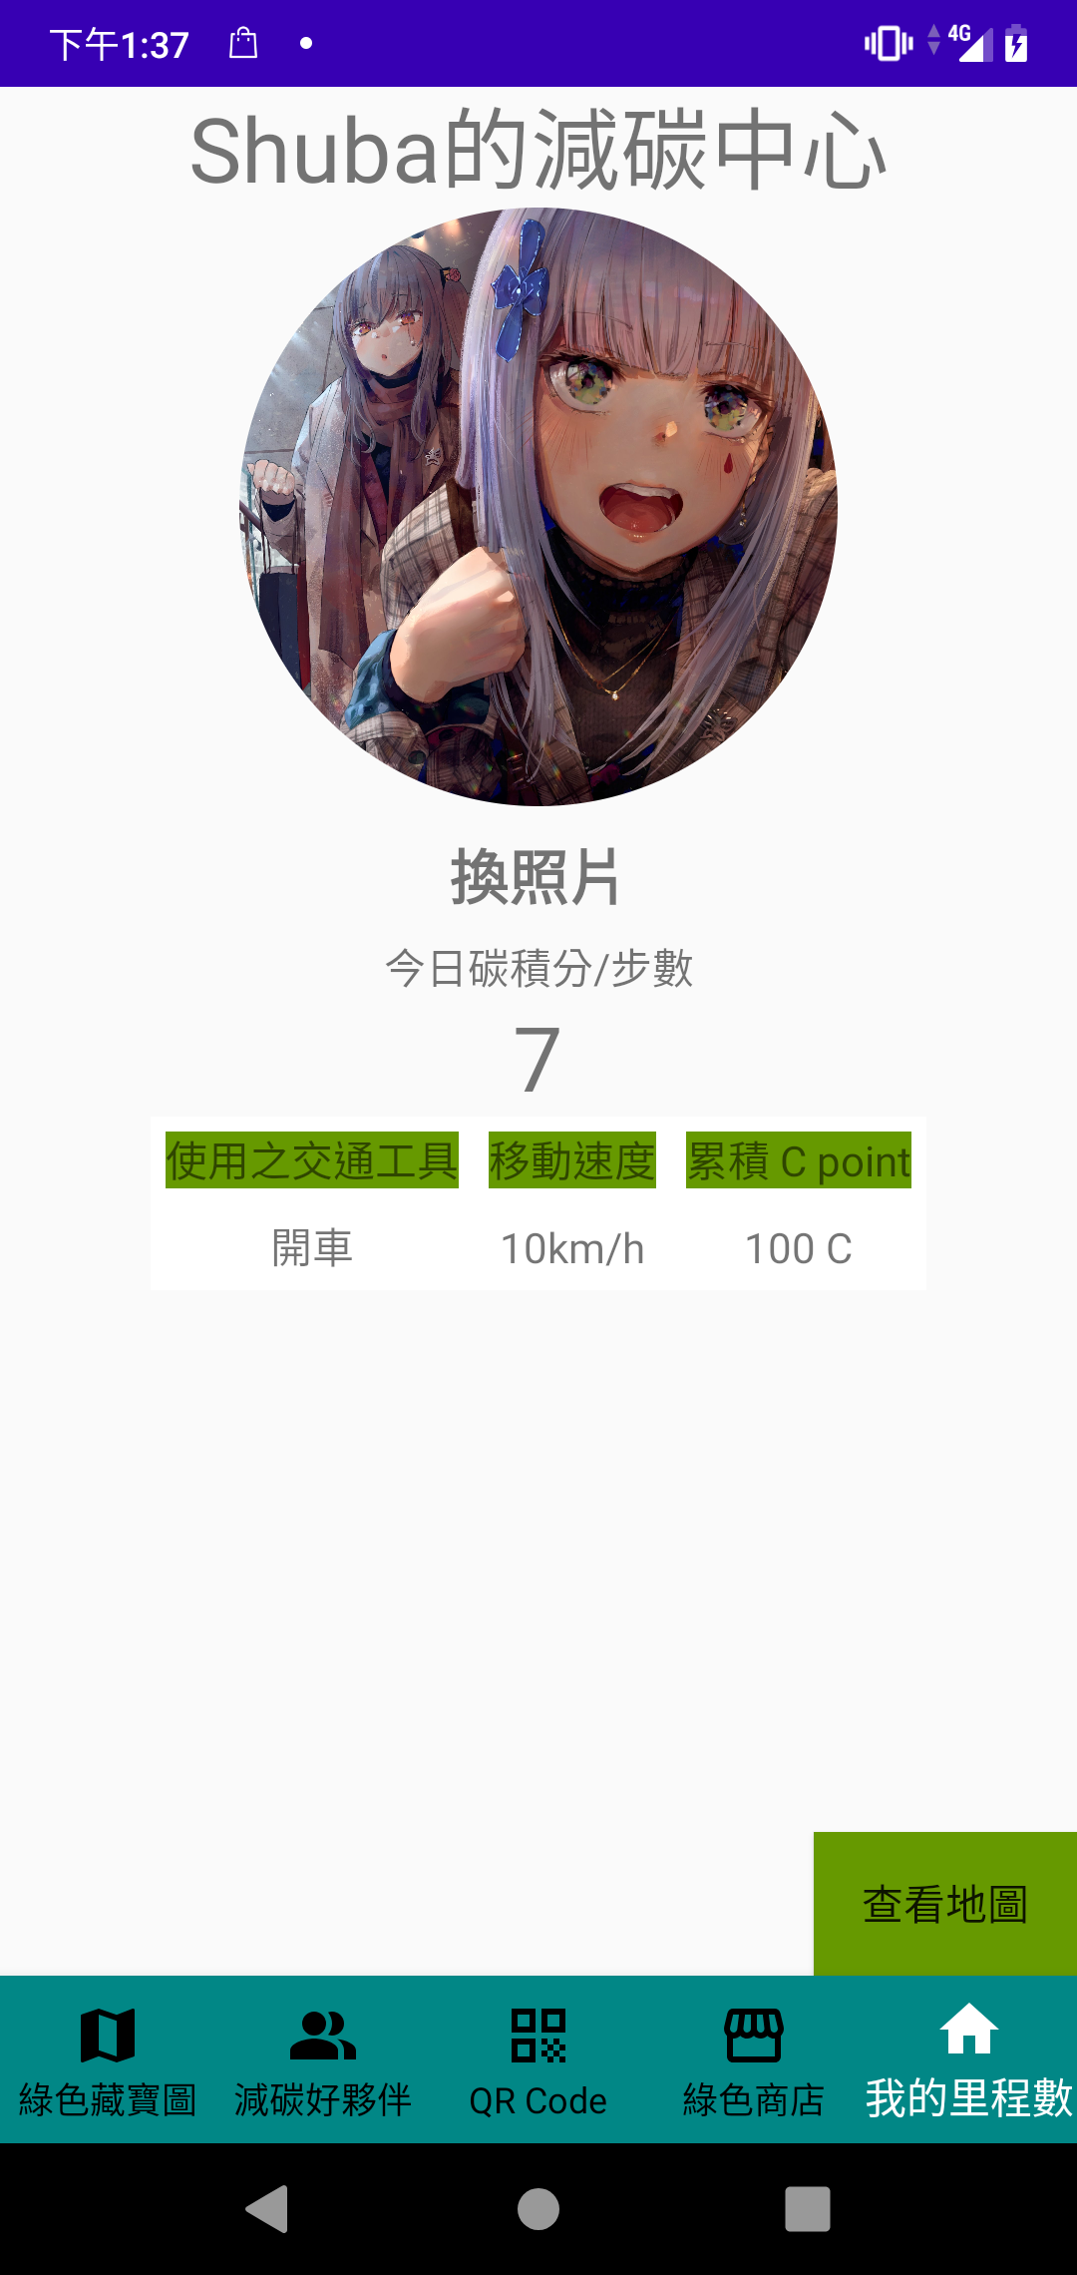
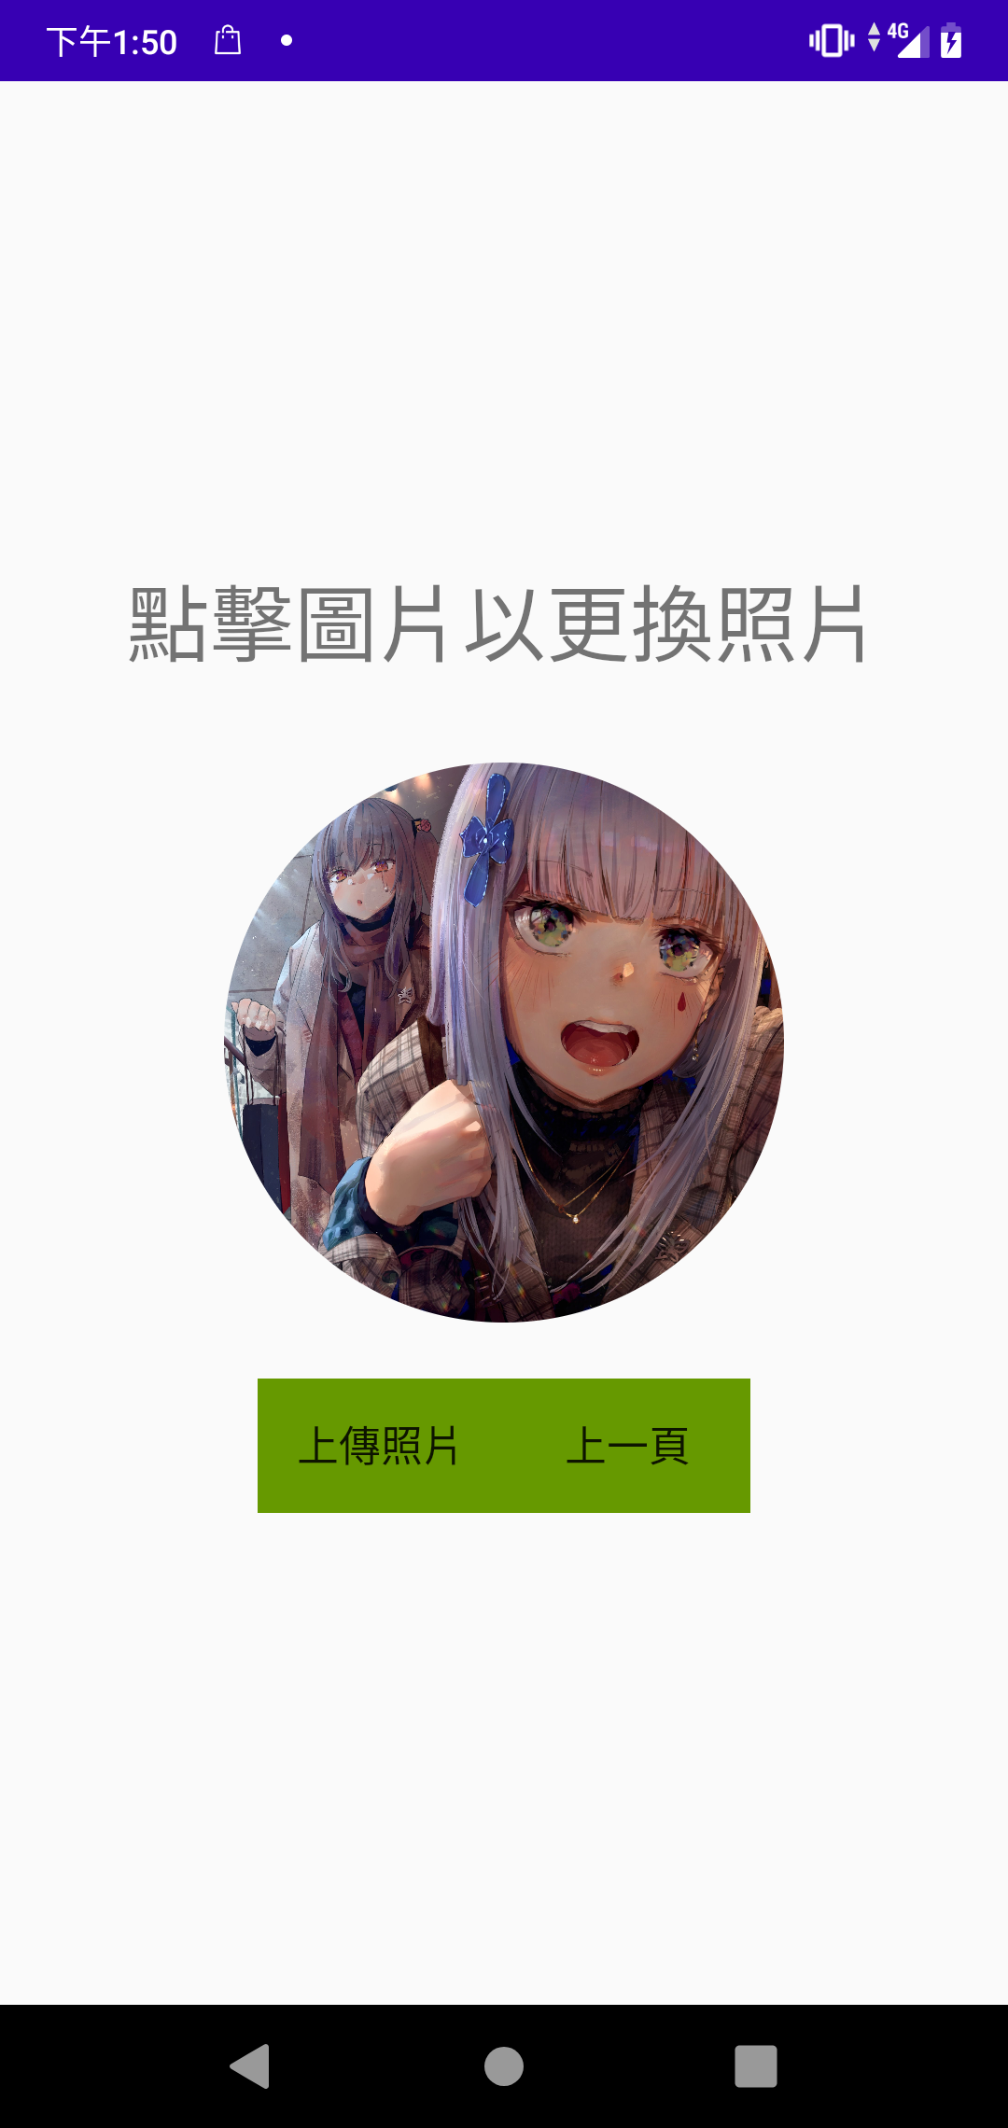
C point 隨步數更換

Slide 8
3.綠色商店

Slide 9
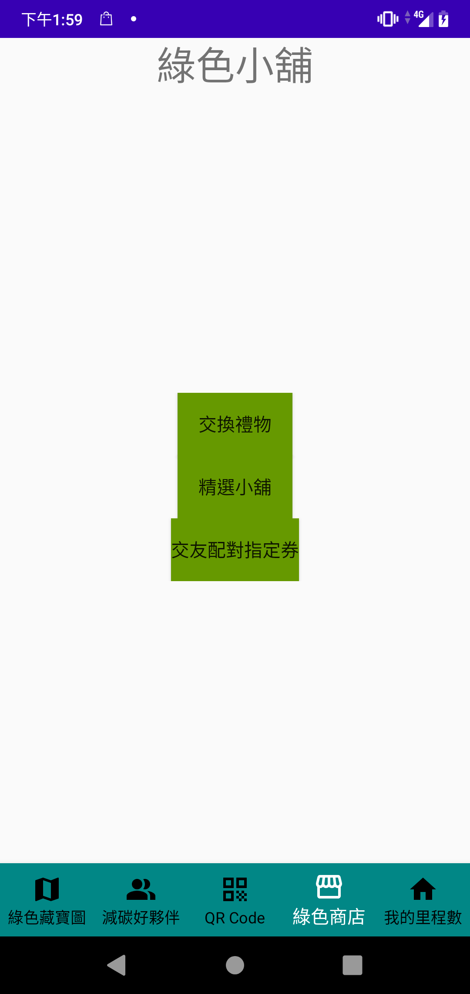

Slide 10
4.QR code頁面
QR code生成:
使用MultiFormatWriter將使用者輸入內容轉為QR code形式
QR code掃描:
能使用手機鏡頭掃描QR code並顯示結果

Slide 11
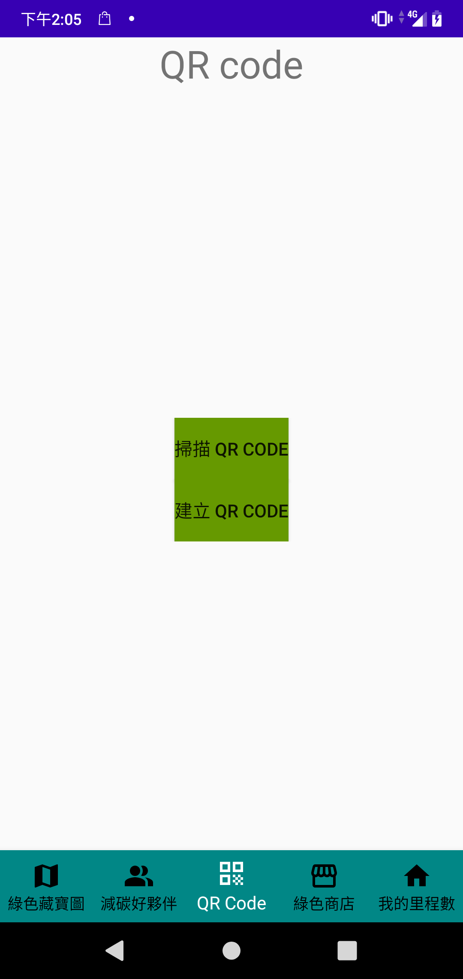
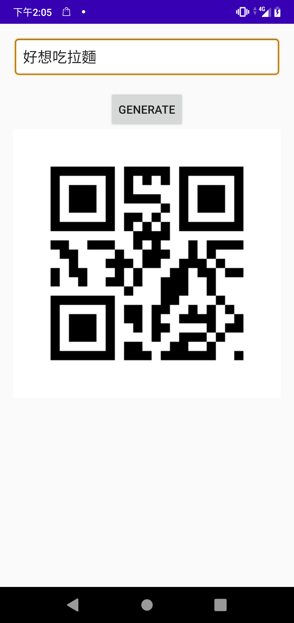
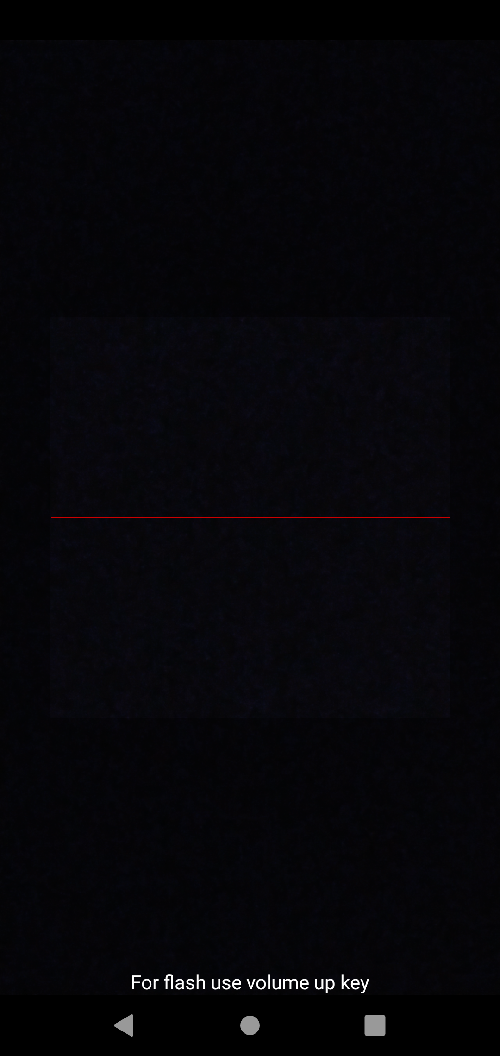

Slide 12
5.減碳好夥伴

Slide 13
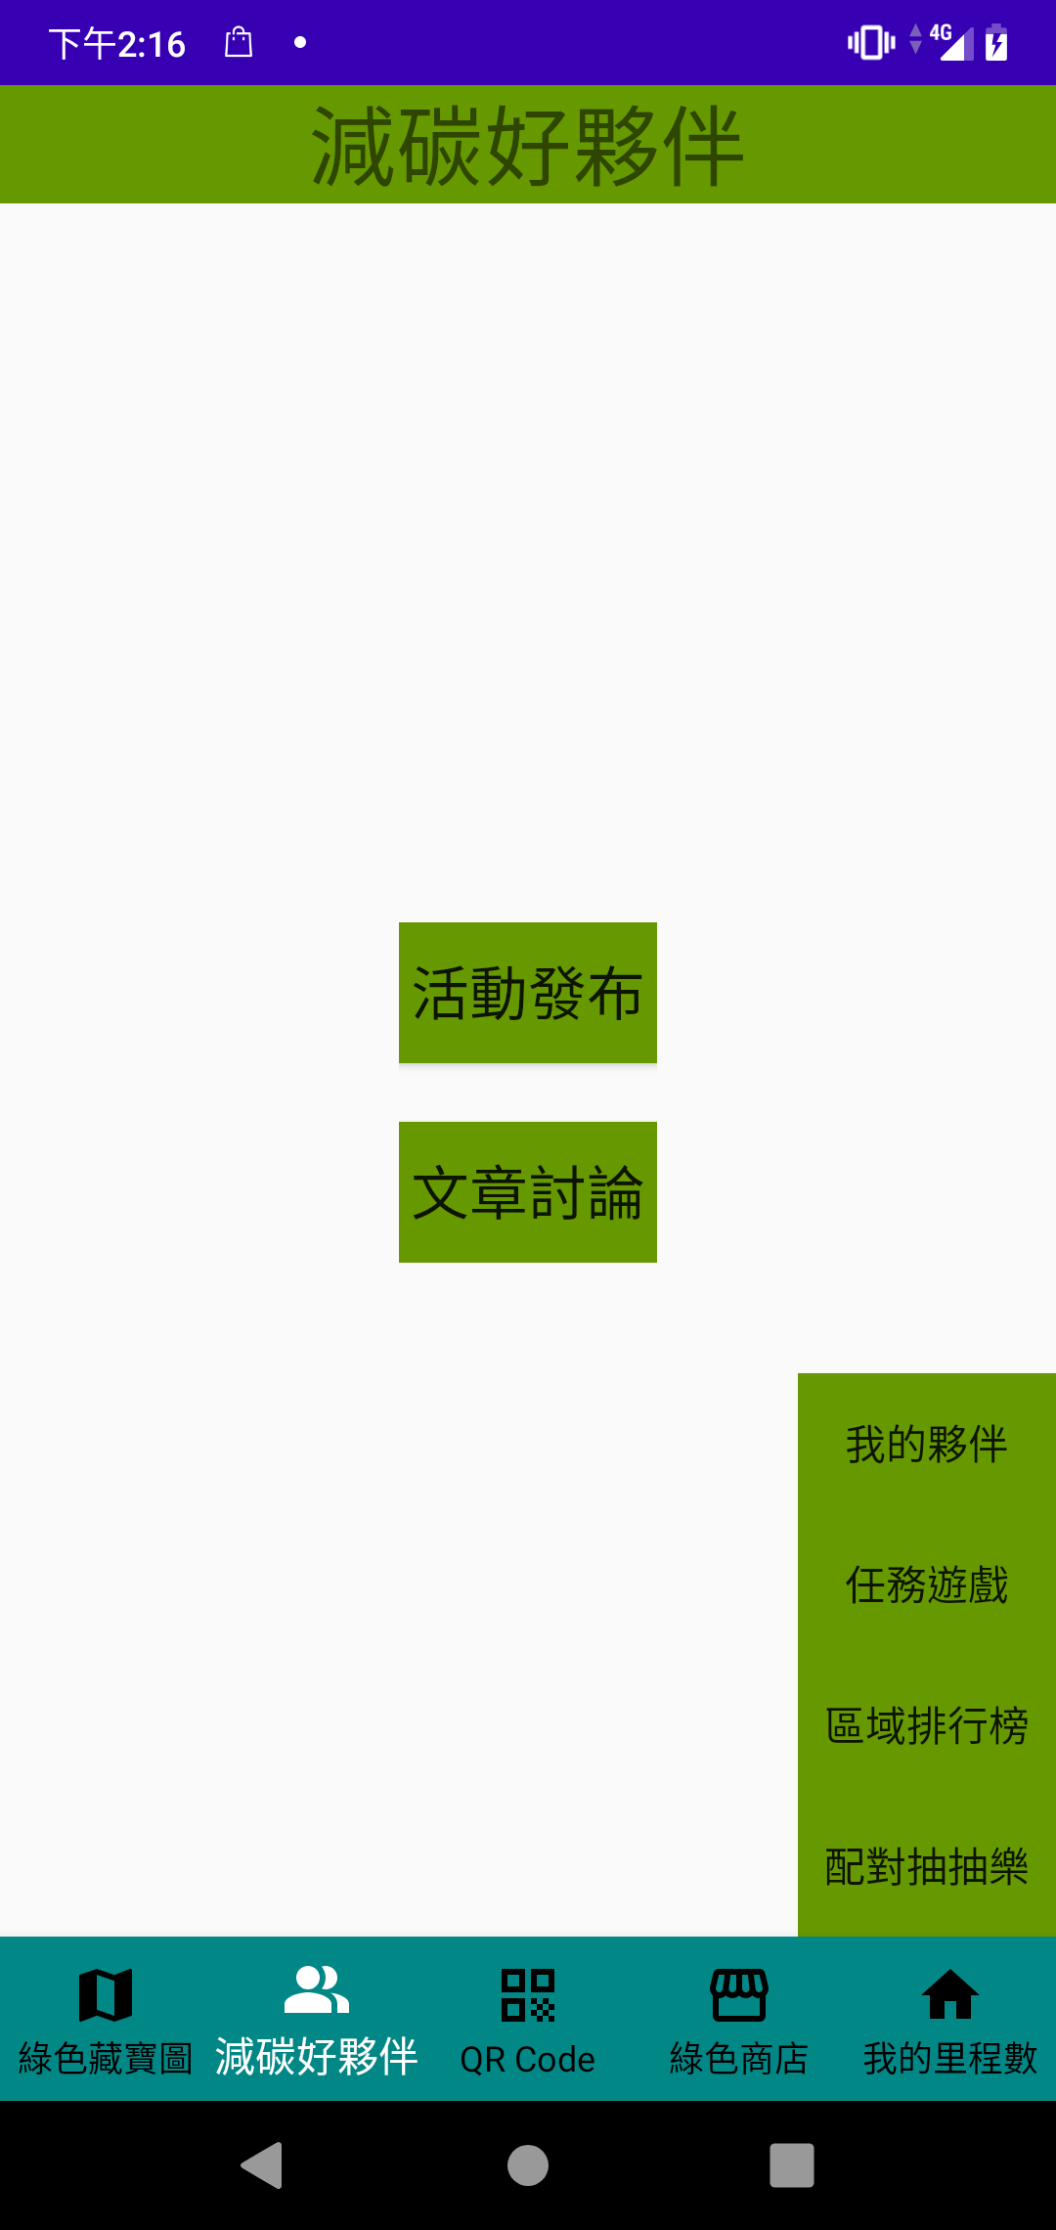

Slide 14
6.綠色藏寶圖
本專案技術核心
透過google api key取得user定位
透過realtime database讀取環保店家，user能找尋同類型的環保店家，或輸入店名進行查詢，也內建導航功能引導user前往該店家。
反覆讀取user位置並新增到陣列建立使用者路徑，再依速度區分環保非環保路徑，透過公式取得user的c point，並回傳資料庫(firestore database)
透過距離篩選能讓user依距離選擇店家
user能選擇不同種類的車型使用

Slide 15
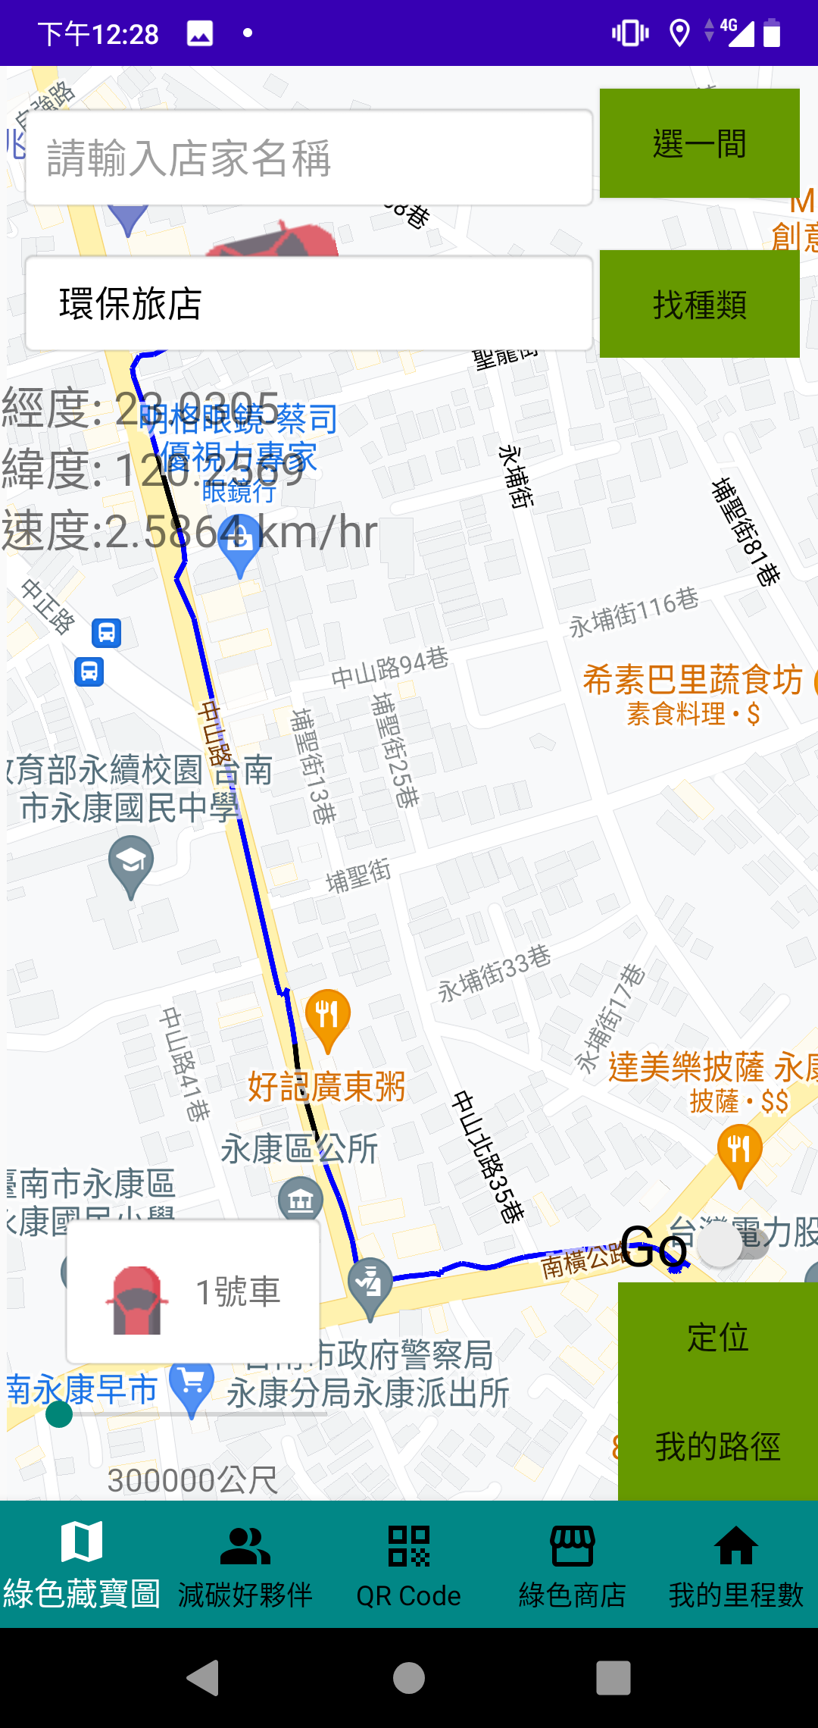
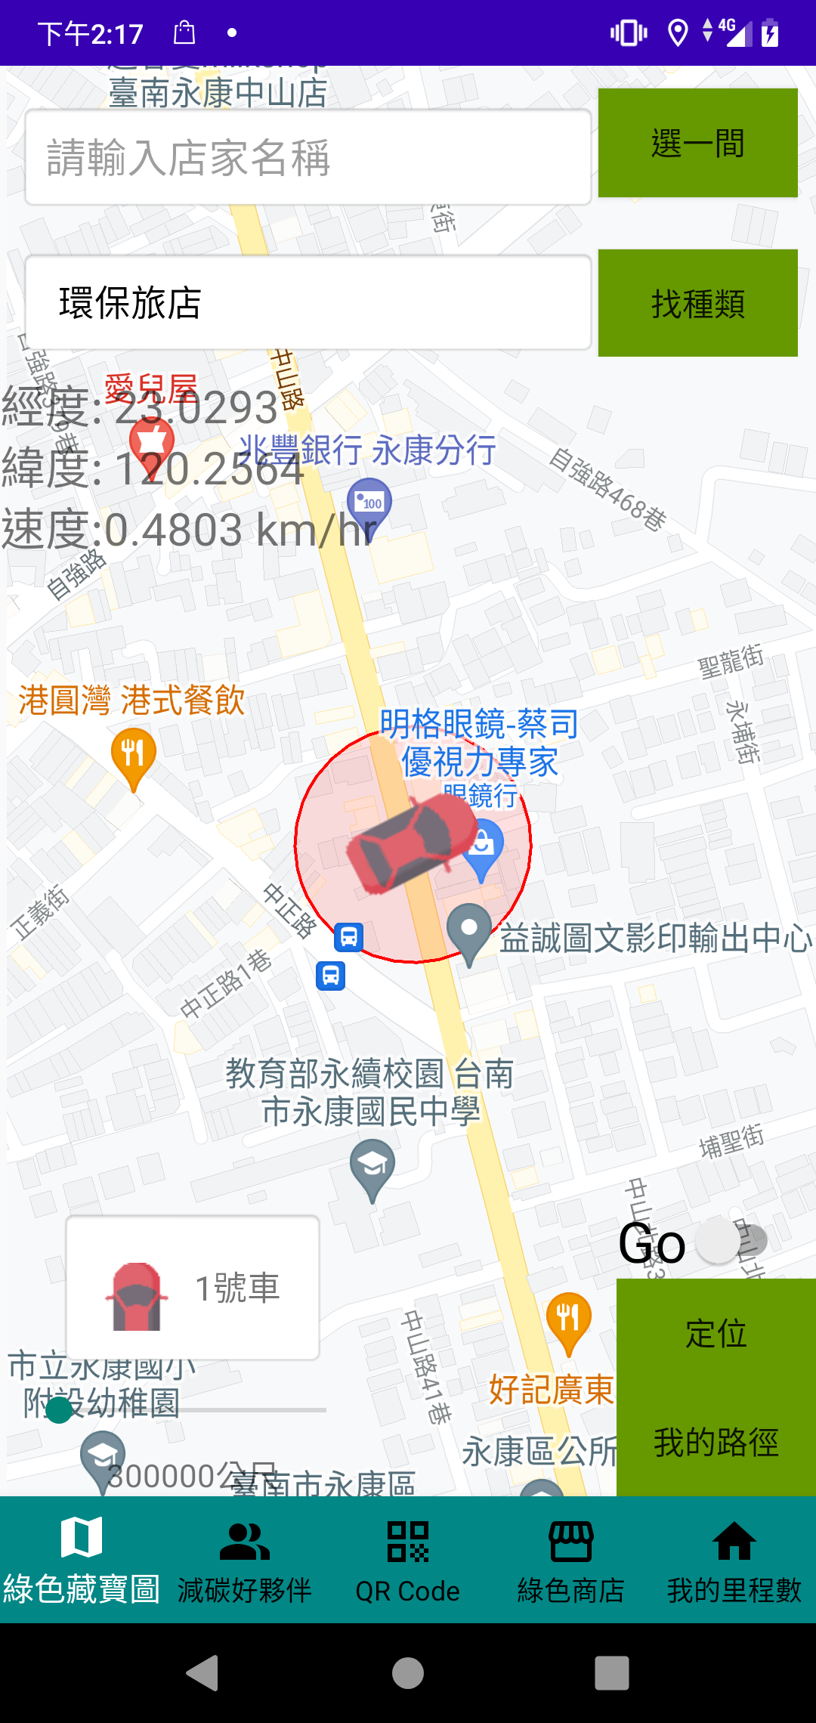
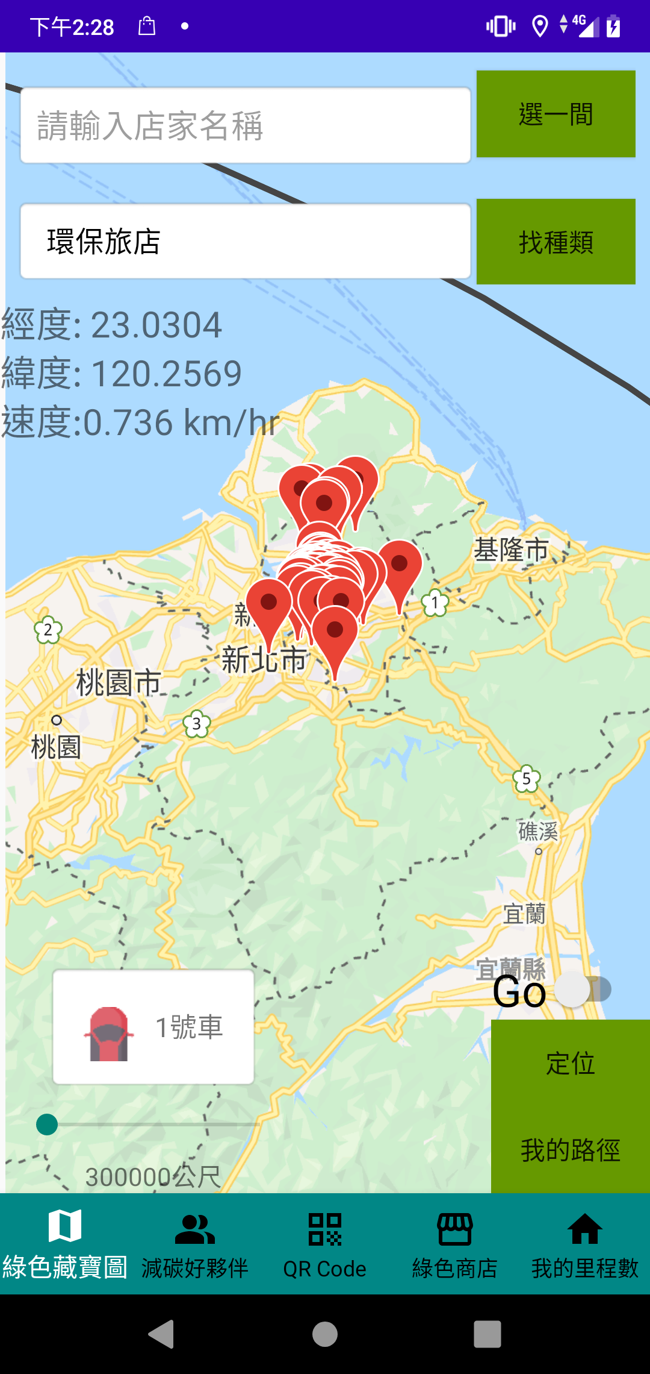
外部的圓為搜尋半徑
依照速度決定炭里程
換車功能

